Slide 1
Modul 326
Composite Design Pattern
D. A. Waldvogel
12.03.2018

Slide 2
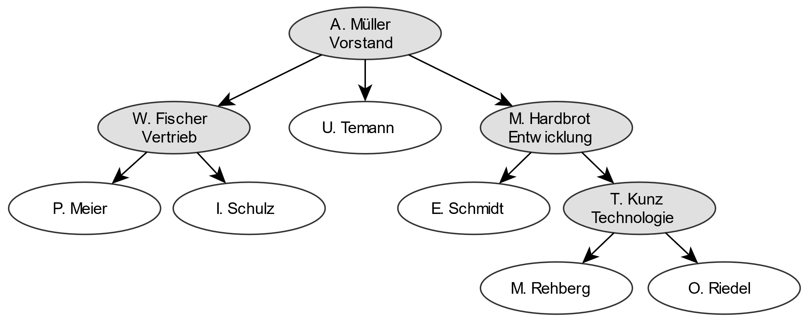
Abteilungshierarchie

Slide 3
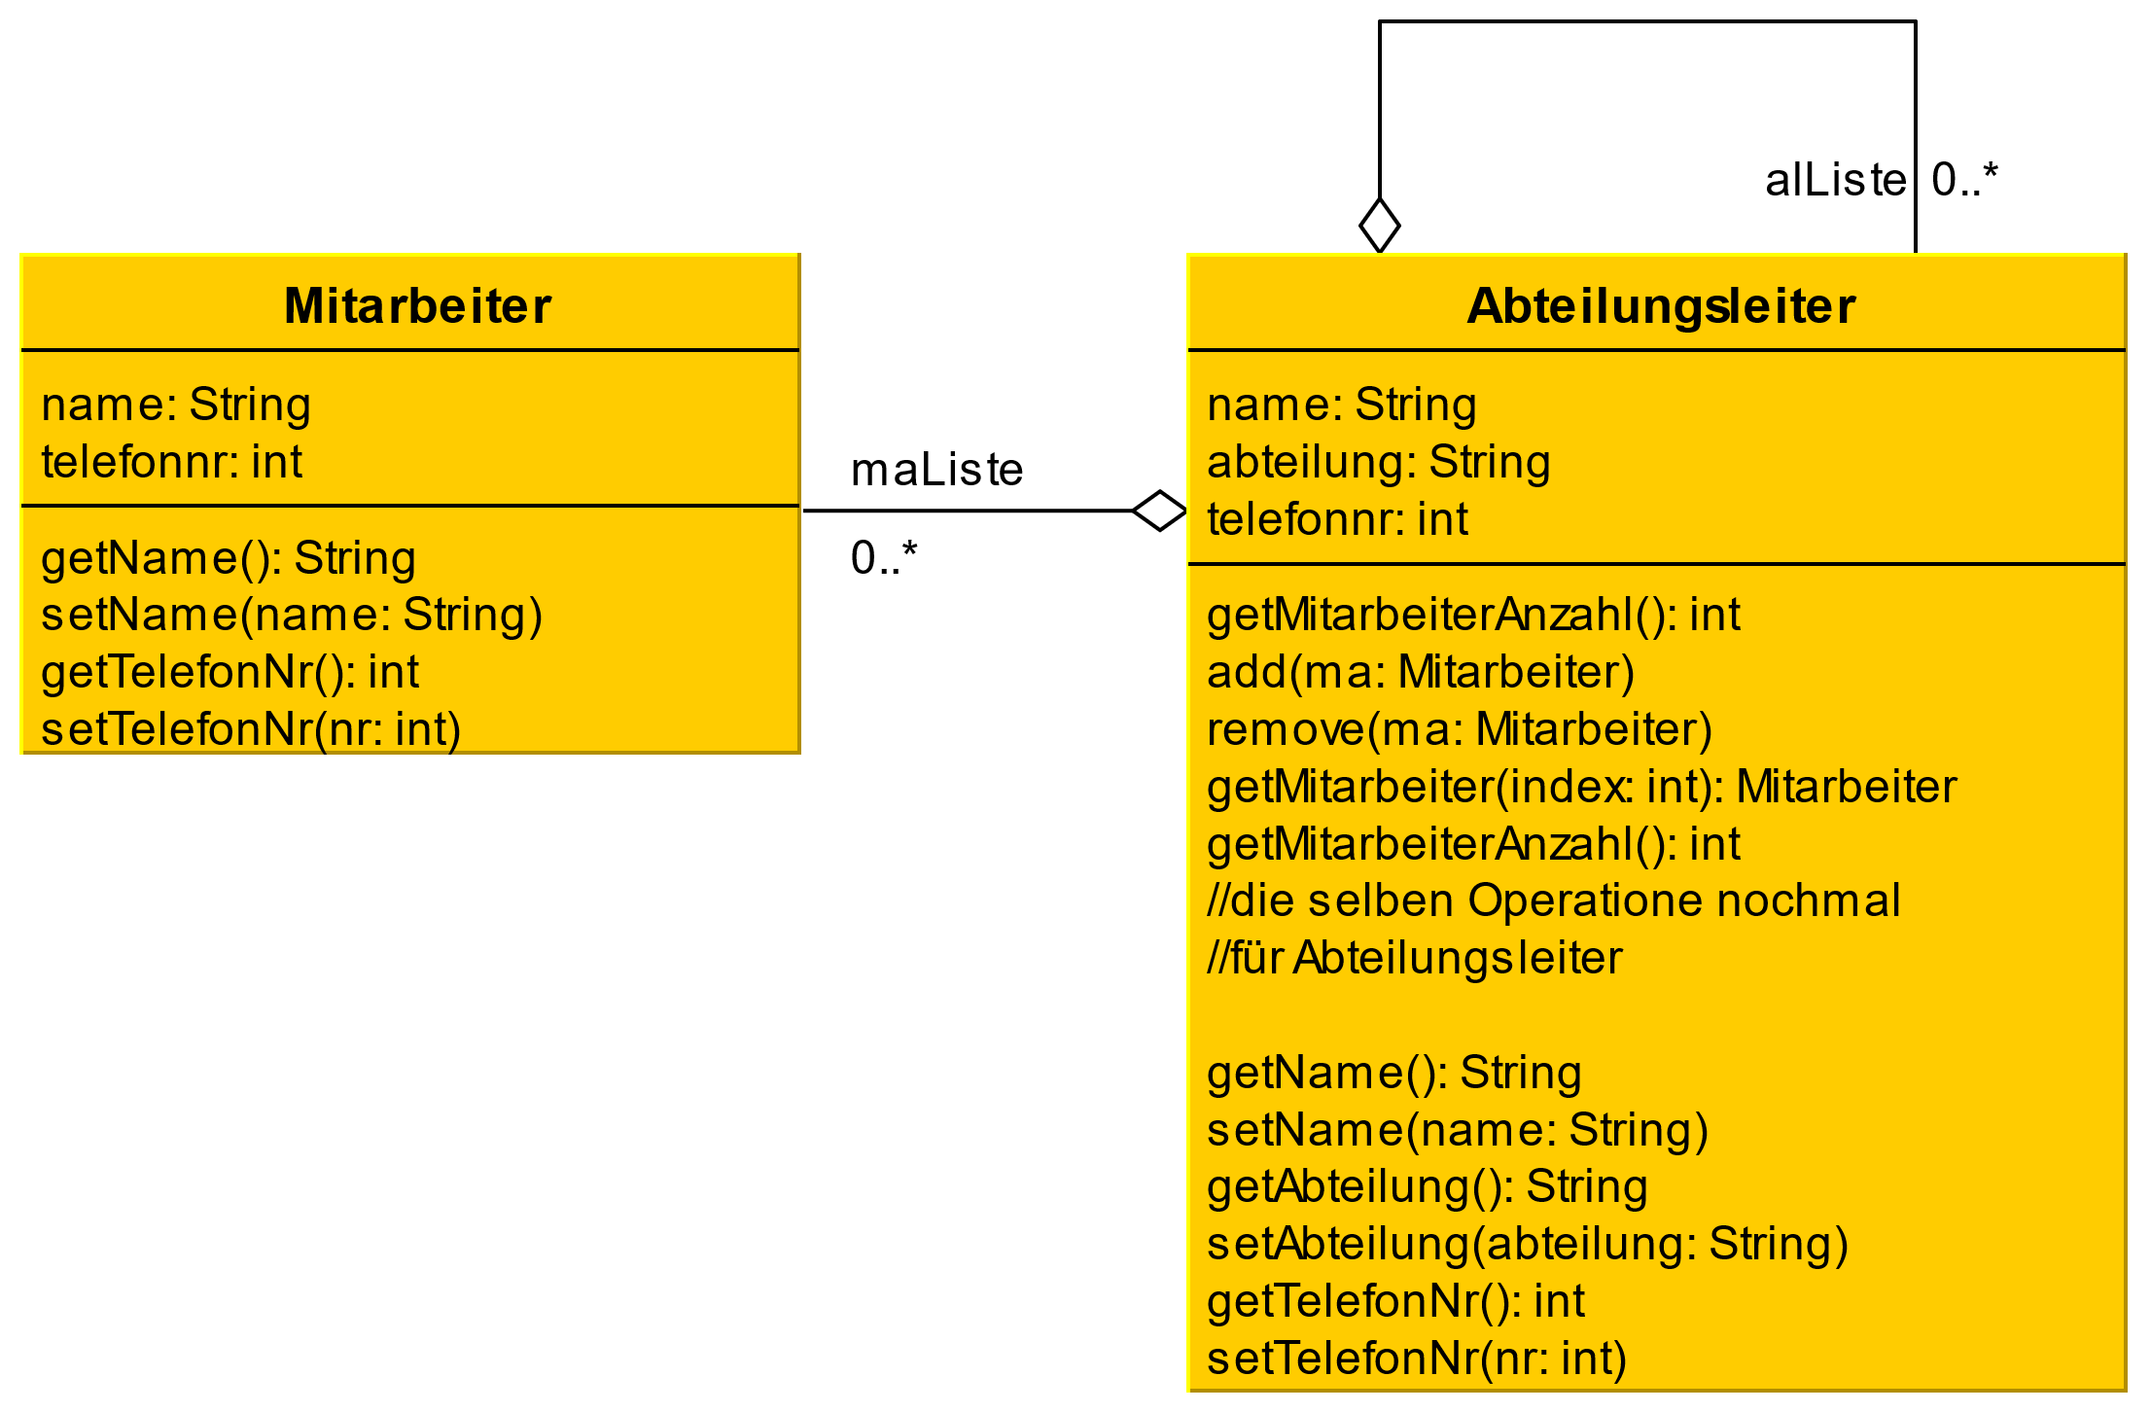
Erster naiver Entwurf

Slide 4
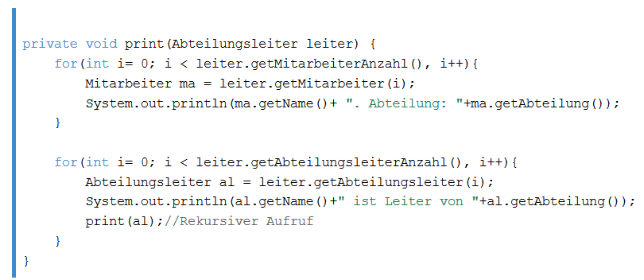
was ist hier schlecht ?

Slide 5
Antwort ?
extrem fehleranfällig
unschön
unflexibel

Slide 6
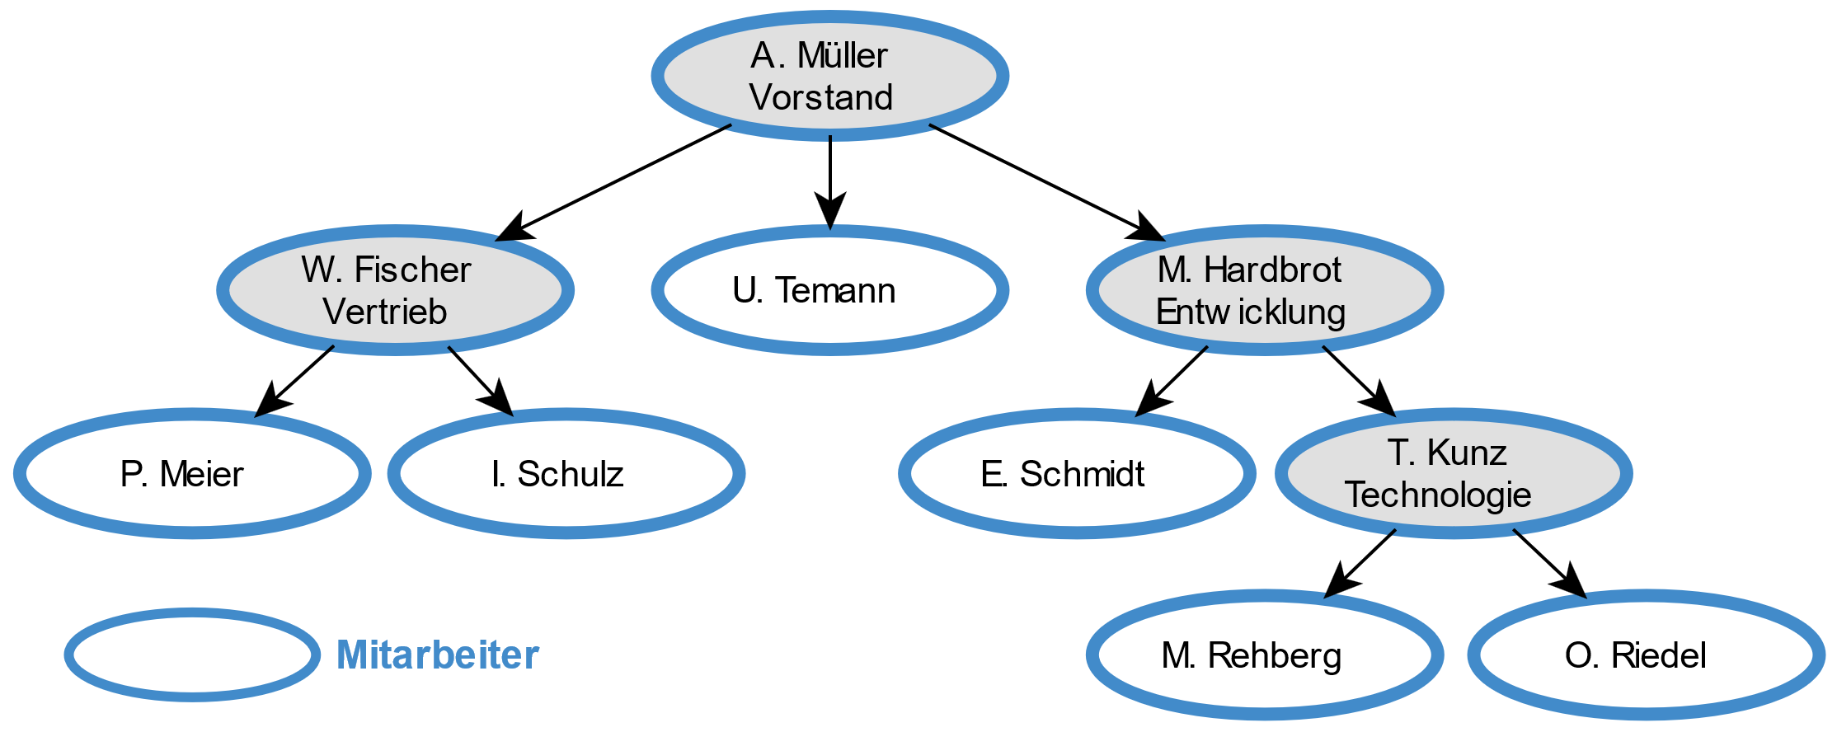
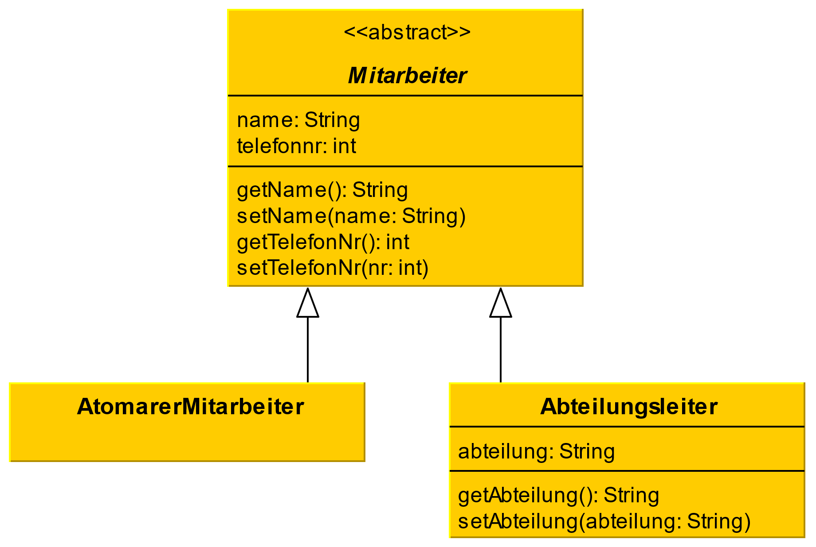
Vererbung
Notes:
Zunächst führen wir Abstraktion in Form der Superklasse Mitarbeiter ein, von der sowohl normale Mitarbeiter als auch Abteilungsleiter erben. In diesem Atemzug überarbeiten wir unser Vokabular: Fortan ist jeder Mitarbeiter (ob nun normaler Mitarbeiter oder Abteilungsleiter) auch ein Mitarbeiter - so wie in der Wirklichkeit. Dies zeigt, wie uns die Realität bei der OO-Modellierung helfen kann. Mitarbeiter, die keine Abteilung leiten, werden als atomare Mitarbeiter bezeichnet
Wenden wir uns nun dem Abteilungsleiter zu. Muss er wirklich zwischen ihm unterstellten atomaren Mitarbeitern und Abteilungsleitern unterscheiden? Würde man nicht viel mehr Flexibilität gewinnen, wenn er sich stattdessen auf die Abstraktion Mitarbeiter stützt? Auf diese Weise kann er atomare Mitarbeiter und Abteilungsleiter gleich behandeln. Es ist ihm gleich, ob ihm unterstellte Mitarbeiter selbst Abteilungsleiter sind oder nur normale Mitarbeiter.
Dies ist besonders bei den Verwaltungsmethoden interessant und vereinfacht die Implementierung enorm, da die Aufrufe einfach an die Liste delegiert werden können.

Slide 7
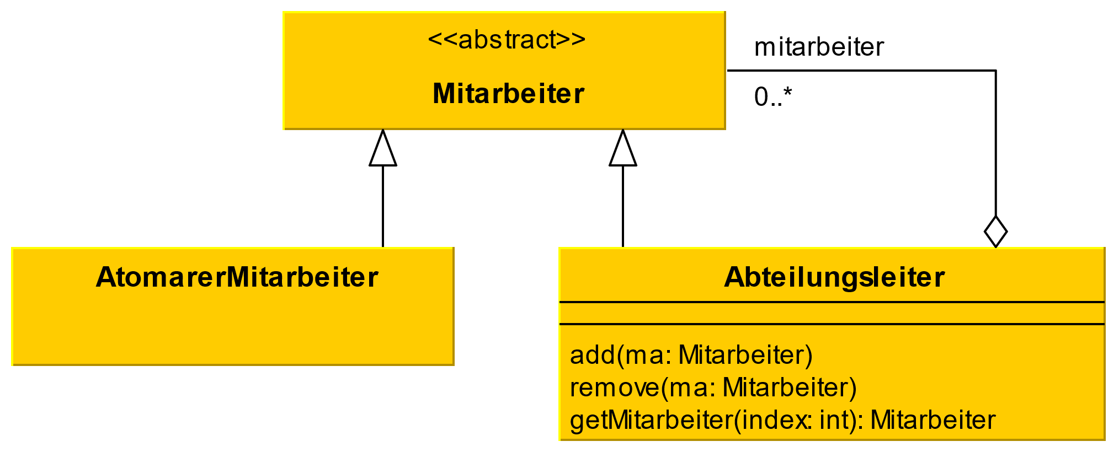
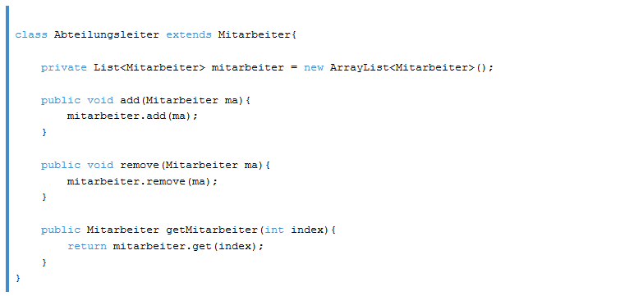
Realisierung
Notes:
Wenden wir uns nun dem Abteilungsleiter zu. Muss er wirklich zwischen ihm unterstellten atomaren Mitarbeitern und Abteilungsleitern unterscheiden? Würde man nicht viel mehr Flexibilität gewinnen, wenn er sich stattdessen auf die Abstraktion Mitarbeiter stützt? Auf diese Weise kann er atomare Mitarbeiter und Abteilungsleiter gleich behandeln. Es ist ihm gleich, ob ihm unterstellte Mitarbeiter selbst Abteilungsleiter sind oder nur normale Mitarbeiter.
Dies ist besonders bei den Verwaltungsmethoden interessant und vereinfacht die Implementierung enorm, da die Aufrufe einfach an die Liste delegiert werden können.

Slide 8
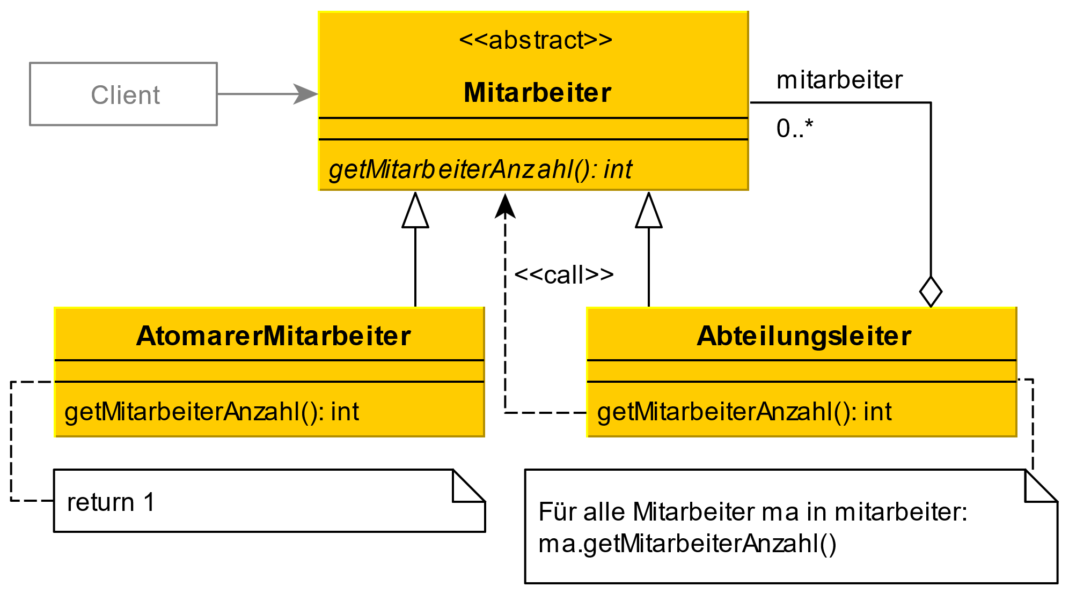
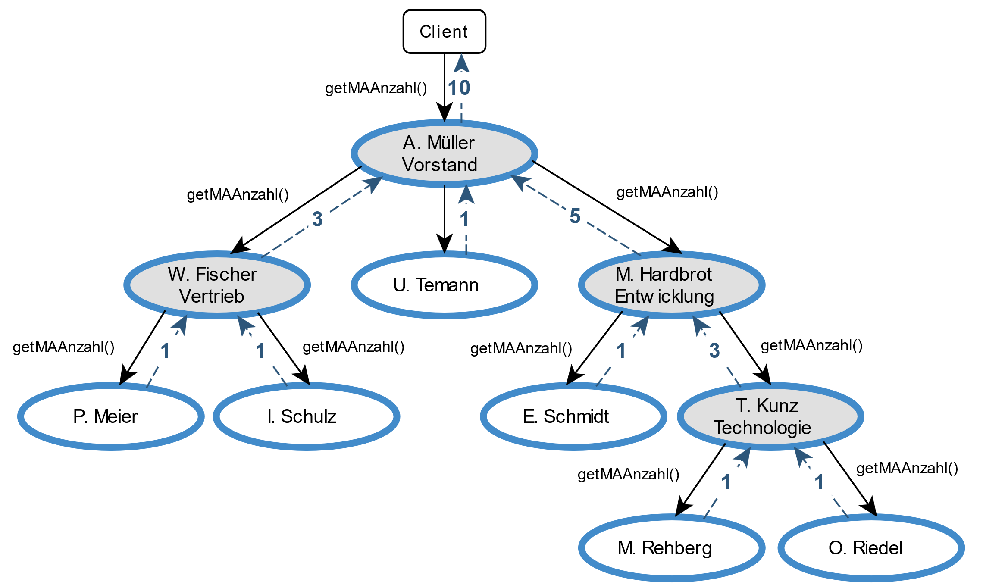
Realisierung
Notes:
Im nächsten Schritt wollen wir die Methoden print() und getMitarbeiterAnzahl() implementieren und zeigen, wie elegant diese realisiert werden können. Beginnen wir mit getMitarbeiterAnzahl(). Wir erweitern die Mitarbeiterschnittstelle um diese Methode und definieren getMitarbeiterAnzahl() abstrakt und zwingen folglich die Unterklassen zur Implementierung der Methode.
Was ist das gewünschte Verhalten? Ruft man getMitarbeiterAnzahl() auf einem atomaren Mitarbeiter auf, so gibt dieser 1 zurück. Klar, er hat ja niemanden unter sich. Auf einem Abteilungsleiter aufgerufen, soll die Methode die Anzahl all seiner Mitarbeiter (plus 1 für ihn selbst) ausgeben. Dies schließt untergeordnete Abteilungsleiter und dessen Mitarbeiter mit ein. Was wäre da einfacher als über die Mitarbeiterliste zu iterieren und auf jedem Mitarbeiter getMitarbeiterAnzahl() aufzurufen und die Ergebnisse zu kumulieren?

Slide 9
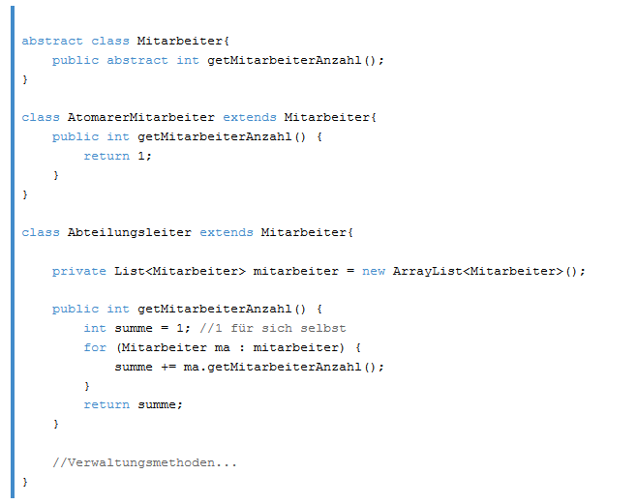
getMitarbeiterAnzahl()
Notes:
Im nächsten Schritt wollen wir die Methoden print() und getMitarbeiterAnzahl() implementieren und zeigen, wie elegant diese realisiert werden können. Beginnen wir mit getMitarbeiterAnzahl(). Wir erweitern die Mitarbeiterschnittstelle um diese Methode und definieren getMitarbeiterAnzahl() abstrakt und zwingen folglich die Unterklassen zur Implementierung der Methode.
Was ist das gewünschte Verhalten? Ruft man getMitarbeiterAnzahl() auf einem atomaren Mitarbeiter auf, so gibt dieser 1 zurück. Klar, er hat ja niemanden unter sich. Auf einem Abteilungsleiter aufgerufen, soll die Methode die Anzahl all seiner Mitarbeiter (plus 1 für ihn selbst) ausgeben. Dies schließt untergeordnete Abteilungsleiter und dessen Mitarbeiter mit ein. Was wäre da einfacher als über die Mitarbeiterliste zu iterieren und auf jedem Mitarbeiter getMitarbeiterAnzahl() aufzurufen und die Ergebnisse zu kumulieren?

Slide 10
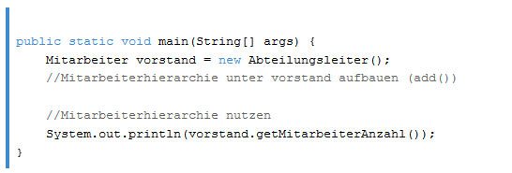
Client
Mitarbeiterzahl mit einem Aufruf berechnen

Slide 11
Auftrag
Erstellen Sie folgende Klassen
  Mitarbeiter (abstract)
  AtomarerMitarbeiter abgeleitet von Mitarbeiter
  Abteilungsleiter abgeleitet von Mitarbeiter
  Testclient
Bauen Sie die Hierarchie gemäss Folie 2

Slide 12
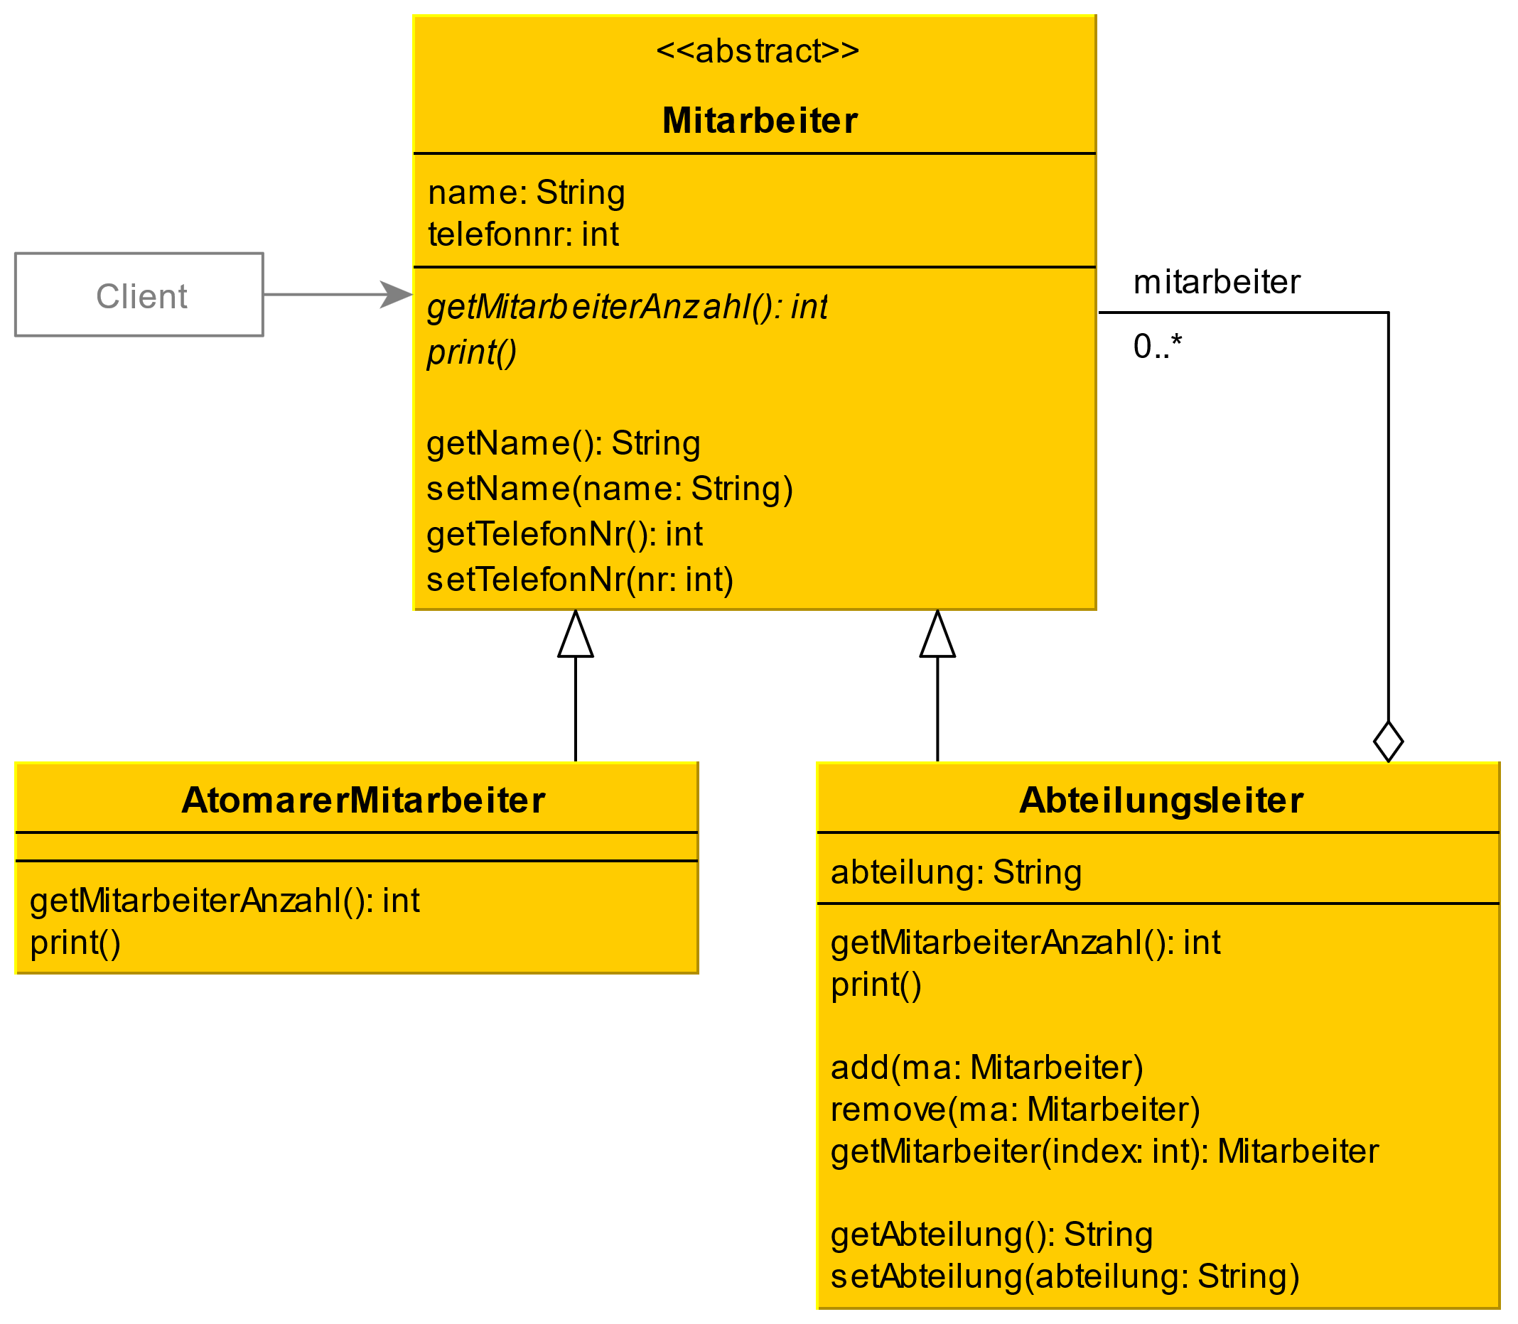
Auftrag

Slide 13
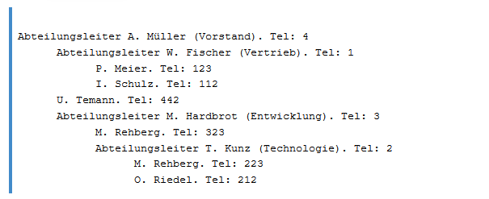
Resultat

Slide 14
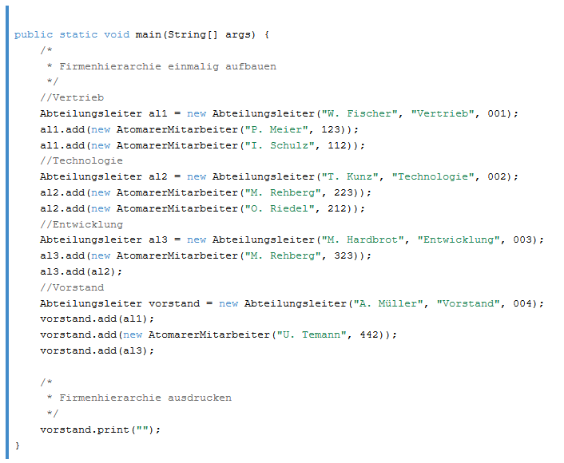
Lösung

Slide 15
Fragen?
Gratuliere Sie haben soeben das Design Pattern Composite kennengelernt

Slide 16
Quelle
https://www.philipphauer.de/study/se/design-pattern/composite.php

